Slide 1
GAによるデータ拡張手法の探索と 探索済み手法に基づく アンサンブル学習の検討
ソフトウェアシステム研究グループ
B4 細川 岳大

Slide 2
発表の流れ
１．はじめに
２．要素技術
３．データセット
４．実験
５．まとめと今後の課題

Slide 3
発表の流れ
１．はじめに
２．要素技術
３．データセット
４．実験
５．まとめと今後の課題

Slide 4





はじめに

Slide 5

はじめに

Slide 6
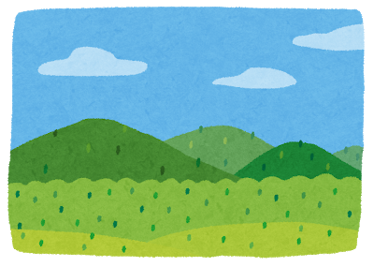
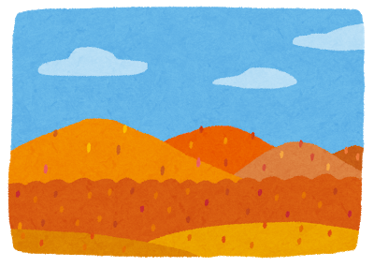
はじめに
DataAugment
DataAugment
DataAugment

Slide 7
はじめに
CNN
CNN
CNN
弱学習器として利用できそう

Slide 8
発表の流れ
１．はじめに
２．要素技術
３．データセット
４．実験
５．まとめと今後の課題

Slide 9
要素技術
Convolutional Neural
Network (CNN)
Neural Network ＋ 畳み込み層
二次元データである画像に有効

Slide 10
要素技術
遺伝的アルゴリズム
(Genetic Algorithm :GA)
データを遺伝子として表現
選択，交叉，突然変異の3つの操作を
繰り返し行う
他のアルゴリズムと比べ局所探索ではないが，初期収束が起こる場合がある

Slide 11
要素技術
アンサンブル学習
弱学習器の予測値を合わせることで
精度を高める
正解 1 2 3 予測
○
○
○
○
×
○
○
○
×
×
○
○
○
○
○

Slide 12
発表の流れ
１．はじめに
２．要素技術
３．データセット
４．実験
５．まとめと今後の課題

Slide 13
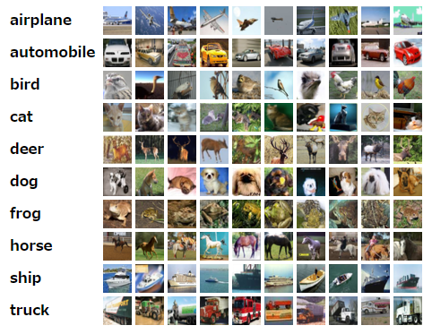
データセット
Cifar-10
https://www.cs.toronto.edu/~kriz/cifar.html

Slide 14
データセット
Cifar-10
訓練画像 | テスト画像
50000枚 | 10000枚

Slide 15
データセット
Cifar-10
この中からランダムに各ラベル200枚ずつ
計2000枚の画像を使う
訓練画像 | テスト画像
50000枚 | 10000枚

Slide 16
発表の流れ
１．はじめに
２．要素技術
３．データセット
４．実験
５．まとめと今後の課題

Slide 17
実験
実験目的
GAによるデータ拡張手法の探索
得られた手法による
アンサンブル学習の有用性の確認
方法
Cifar10を用いた10クラス識別タスク

Slide 18
GAの設定
Transform(全16種)
画素値操作
Sharpness，Posterize，Brightness，Autoconstrast，Equalize，Solarize，
Invert，Contrast，ColorBalance
変形操作
Mirror，Flip, Translate X/Y，
Shear X/Y，Rotate

Slide 19
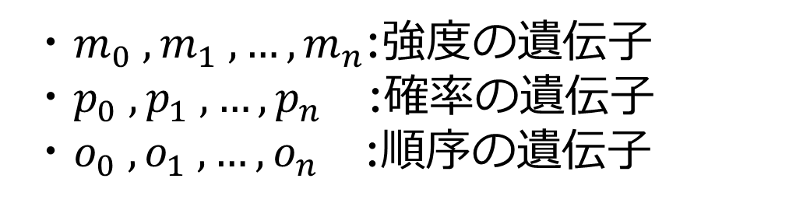
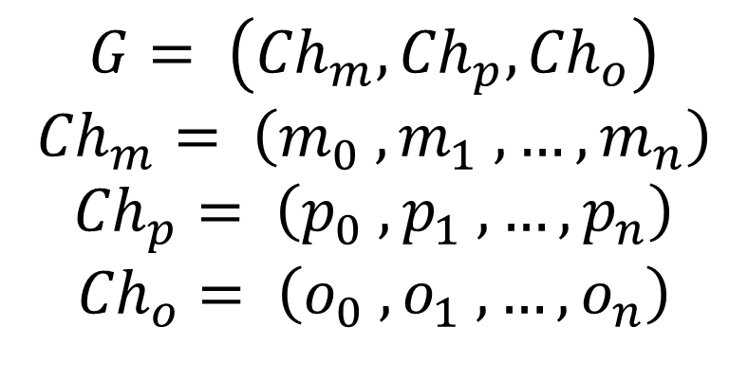
GAの設定
個体表現
$$G= \left({Ch}_{m},{Ch}_{p}, {Ch}_{o}\right)$$
$${Ch}_{m}= \left(m_{0} ,m_{1} , …,m_{n}\right)$$
$${Ch}_{p}= \left(p_{0} ,p_{1} , …,p_{n}\right)$$
$${Ch}_{o}= \left(o_{0} ,o_{1} , …,o_{n}\right)$$
・$m_{0} ,m_{1} , …,m_{n}$:強度の遺伝子
・$p_{0} ,p_{1} , …,p_{n}$ :確率の遺伝子
・$o_{0} ,o_{1} , …,o_{n}$ :順序の遺伝子

Slide 20
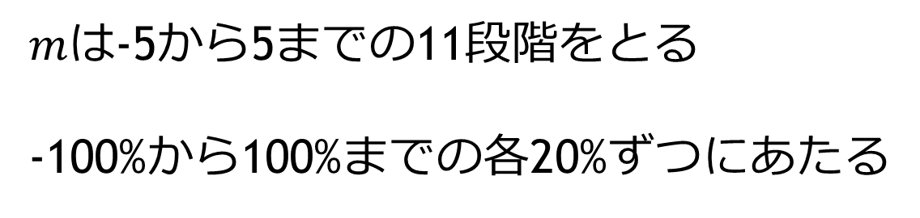
GAの設定
個体表現(強度)
$${Ch}_{m}= \left(m_{0} ,m_{1} , …,m_{n}\right)$$
$mは$-5から5までの11段階をとる
-100%から100%までの各20%ずつにあたる

Slide 21
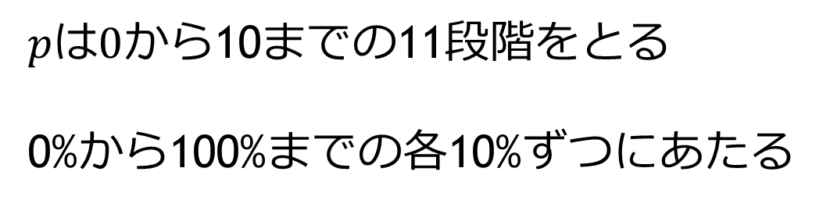

GAの設定
個体表現(確率)
$${Ch}_{p}= \left(p_{0} ,p_{1} , …,p_{n}\right)$$
$pは0$から10までの11段階をとる
0%から100%までの各10%ずつにあたる

Slide 22
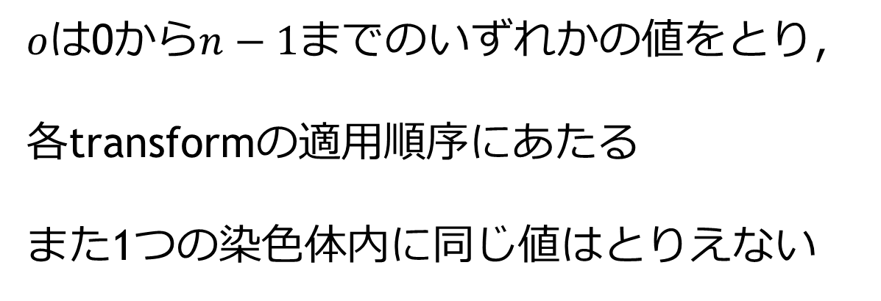
GAの設定
個体表現(順序)
$${Ch}_{o}= \left(o_{0} ,o_{1} , …,o_{n}\right)$$
$oは$0から$n−1までの$いずれかの値をとり，
各transformの適用順序にあたる
また1つの染色体内に同じ値はとりえない

Slide 23
GAの設定
遺伝子操作
選択
・エリート選択
・トーナメント選択
交叉
・二点交叉
・部分写像交叉
突然変異

Slide 24
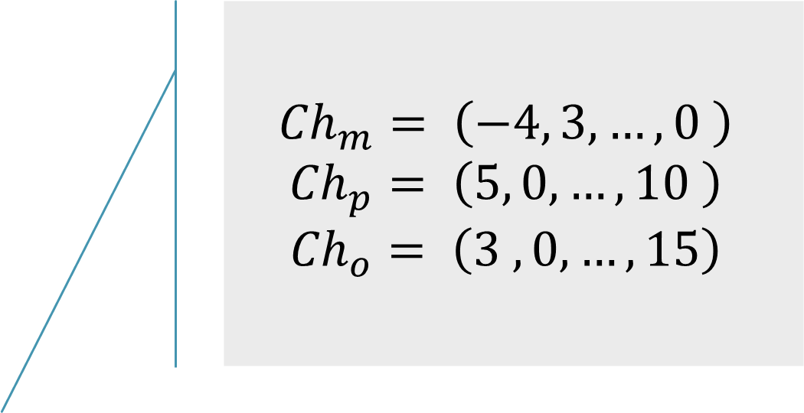
GAの流れ
$${Ch}_{m}= \left(−4, 3, …,0 \right)$$
$${Ch}_{p}= \left(5, 0, …,10 \right)$$
$${Ch}_{o}= \left(3 ,0, …,15\right)$$
初期化
遺伝子型(list)
Individual_1
Individual_2
表現型(function)
DataAugment
Individual_n
Individual_

Slide 25
GAの流れ
CNNの学習
Cifar10(訓練:2000枚)
DataAugment
Individual_
CNN
One-hotベクトル(10次元)

Slide 26
GAの流れ
CNNの学習
Cifar10(訓練:2000枚)
DataAugment
Individual_
ミニバッチ128枚
ごとに2倍の
計4000枚に
拡張する
CNN
One-hotベクトル(10次元)

Slide 27
GAの流れ
CNNの学習
個体ごとに異なる
弱学習器が生成される
Cifar10(訓練:4000枚)
DataAugment
Individual_
CNN
One-hotベクトル(10次元)

Slide 28
GAの流れ
予測値の算出
Cifar10(テスト:10000枚)
CNN(学習済み)
Pred(10×10000)

Slide 29
GAの流れ
予測値から適応度を算出
Pred(1)
fitness(1)
Pred(2)
fitness(2)
Pred(n)
fitness(n)

Slide 30
GAの流れ
適応度をもとに次の世代を生成
Individual(1)
fitness(1)
Individual(1)
Individual(2)
fitness(2)
Individual(2)
Individual(n)
fitness(n)
Individual(n)

Slide 31
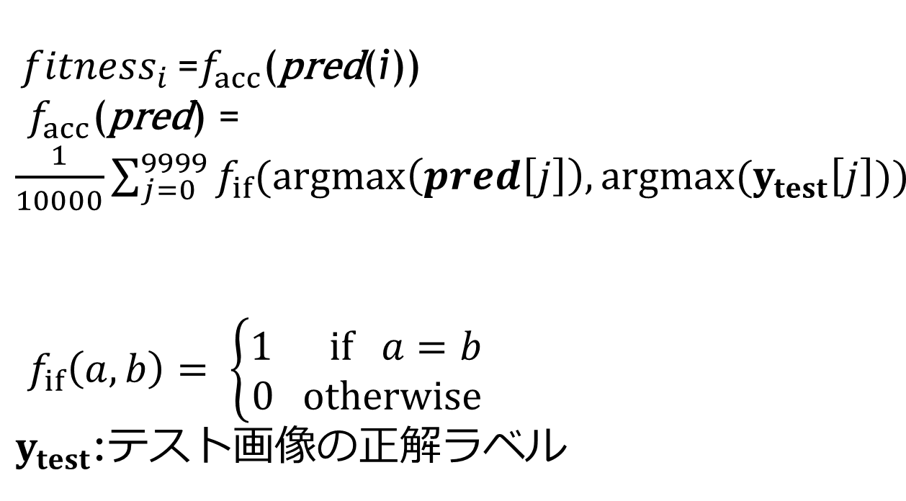
実験1の適応度
${fitness}_{i }\text{=}f_{acc}\text{(}\text{pred}\text{(}\text{i}\text{)}\text{)}$
$f_{acc}\text{(}\text{pred}\text{)}\text{ = }\frac{1}{10000}\sum_{j=0}^{9999}{f_{if}(argmax\left(pred\left[j\right]\right),argmax(y_{test}\left[j\right]))}$
$f_{if}\left(a,b\right)= \left\{\begin{aligned}1 if a=b \\ 0 otherwise\end{aligned}\right.$
$y_{test}$:テスト画像の正解ラベル

Slide 32
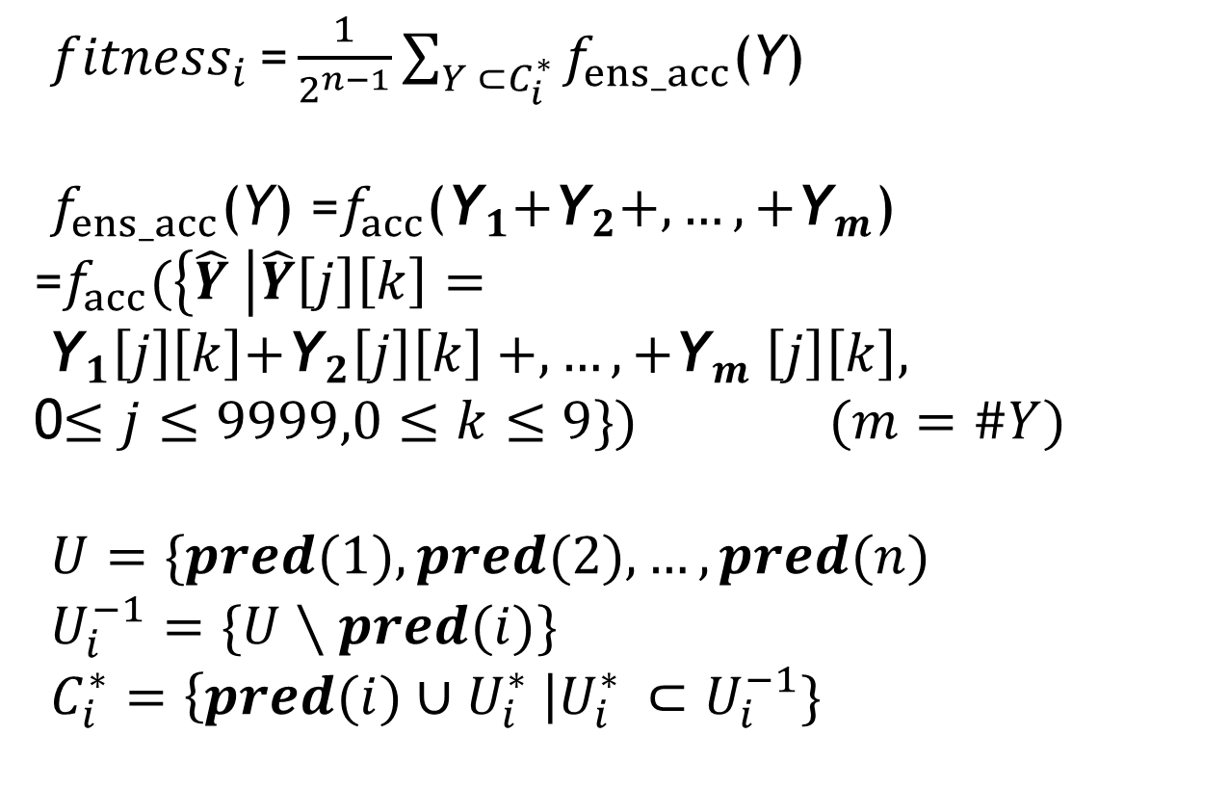
実験2の適応度
${fitness}_{i }\text{=}\frac{1}{2^{n−1}}\sum_{Y ⊂C_{i}^{∗}}{f_{ens_acc}\text{(}\text{Y}\text{)}}$
$f_{ens_acc}\text{(}\text{Y}\text{)} \text{=}f_{acc}\text{(}{\text{Y}}_{1}\text{+}{\text{Y}}_{2}+,…,+{\text{Y}}_{m}\text{)}\text{ =}f_{acc}(\left\{\hat{Y} \right|\hat{Y}\left[j\right]\left[k\right]= {\text{Y}}_{1}\left[j\right]\left[k\right]\text{+}{\text{Y}}_{2}\left[j\right]\left[k\right]{+,…,+\text{Y}}_{m}\left[j\right]\left[k\right],$
0$≤j≤9999,0≤k≤9\})$ ($m=\#Y$)
$U=\{pred(1),pred(2),…,pred(n)$
$U_{i}^{−1}=\{U∖pred(i)\}$
$C_{i}^{∗}=\left\{pred(i)∪U_{i}^{∗} \right|U_{i}^{∗ }⊂U_{i}^{−1}\}$

Slide 33
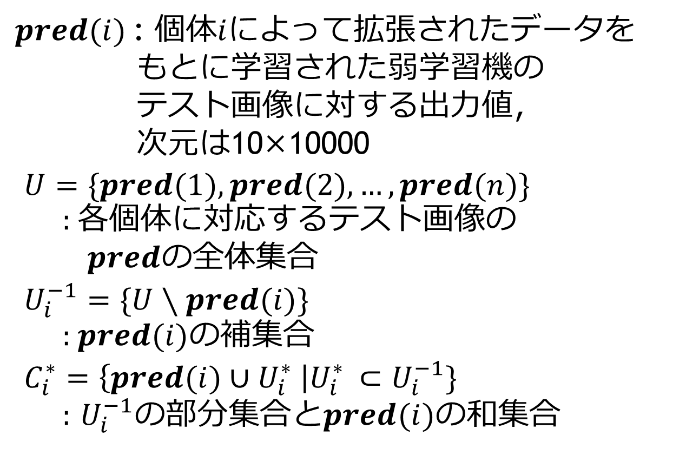
実験2の適応度
$pred(i)$: 個体$i$によって拡張されたデータを もとに学習された弱学習機の
テスト画像に対する出力値，
次元は10×10000
$U=\{pred(1),pred(2),…,pred(n)\}$
: 各個体に対応するテスト画像の
$pred$の全体集合
$U_{i}^{−1}=\{U∖pred(i)\}$
: $pred(i)$の補集合
$C_{i}^{∗}=\left\{pred(i)∪U_{i}^{∗} \right|U_{i}^{∗ }⊂U_{i}^{−1}\}$
: $U_{i}^{−1}の部分集合とpred(i)$の和集合

Slide 34
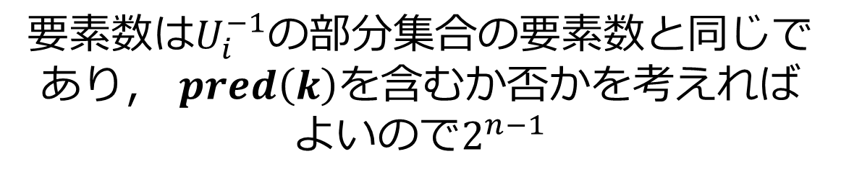
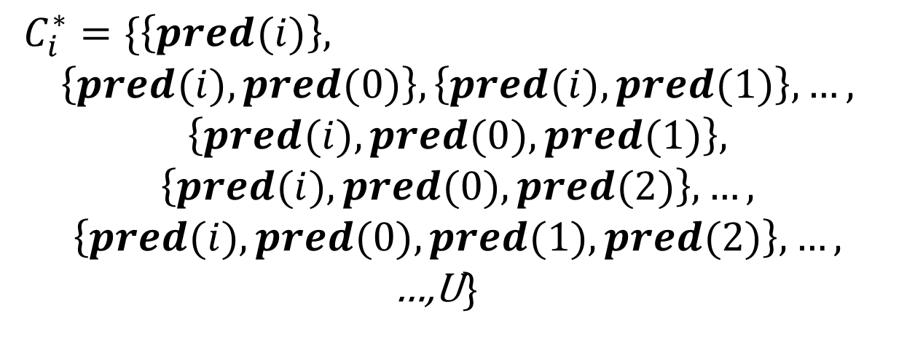
実験2の適応度
$C_{i}^{∗}=\{\left\{pred(i)\right\},$
$$\left\{pred(i),pred(0)\right\},\left\{pred(i),pred(1)\right\},…,$$
$$\left\{pred(i),pred(0),pred(1)\right\},$$
$$\left\{pred(i),pred(0),pred(2)\right\},…,$$
$$\left\{pred(i),pred(0),pred(1),pred(2)\right\},…,$$
…,U}
要素数は$U_{i}^{−1}$の部分集合の要素数と同じであり， $pred\left(k\right)$を含むか否かを考えれば
よいので$2^{n−1}$

Slide 35
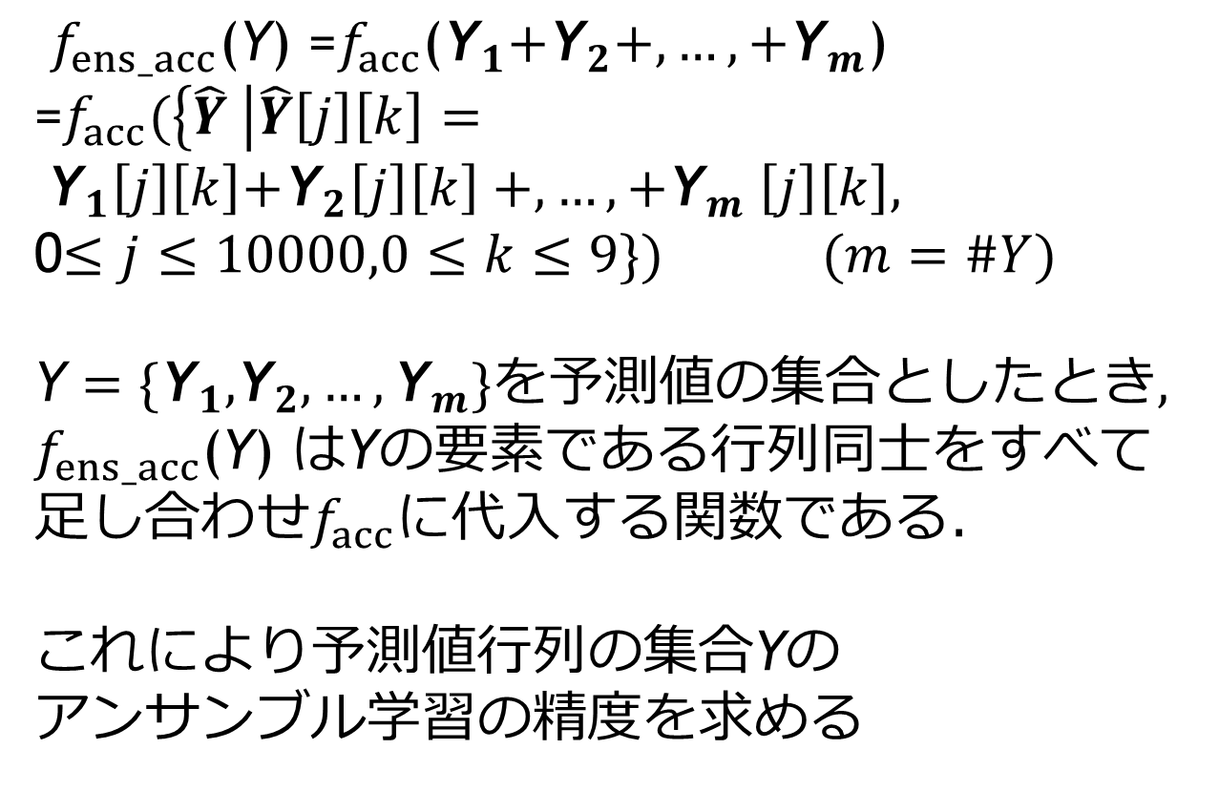
実験2の適応度
$f_{ens_acc}\text{(}\text{Y}\text{) =}f_{acc}\text{(}{\text{Y}}_{1}\text{+}{\text{Y}}_{2}+,…,+{\text{Y}}_{m}\text{) =}f_{acc}(\left\{\hat{Y} \right|\hat{Y}\left[j\right]\left[k\right]= {\text{Y}}_{1}\left[j\right]\left[k\right]\text{+}{\text{Y}}_{2}\left[j\right]\left[k\right]{+,…,+\text{Y}}_{m}\left[j\right]\left[k\right],$
0$≤j≤10000,0≤k≤9\})$ ($m=\#Y$)
$\text{Y}=\{{\text{Y}}_{1}\text{,}{\text{Y}}_{2},…,{\text{Y}}_{m}\}を$予測値の集合としたとき, $f_{ens_acc}\text{(}\text{Y}\text{) }は\text{Y}$の要素である行列同士をすべて足し合わせ$f_{acc}$に代入する関数である．
これにより予測値行列の集合$\text{Y}$の
アンサンブル学習の精度を求める

Slide 36
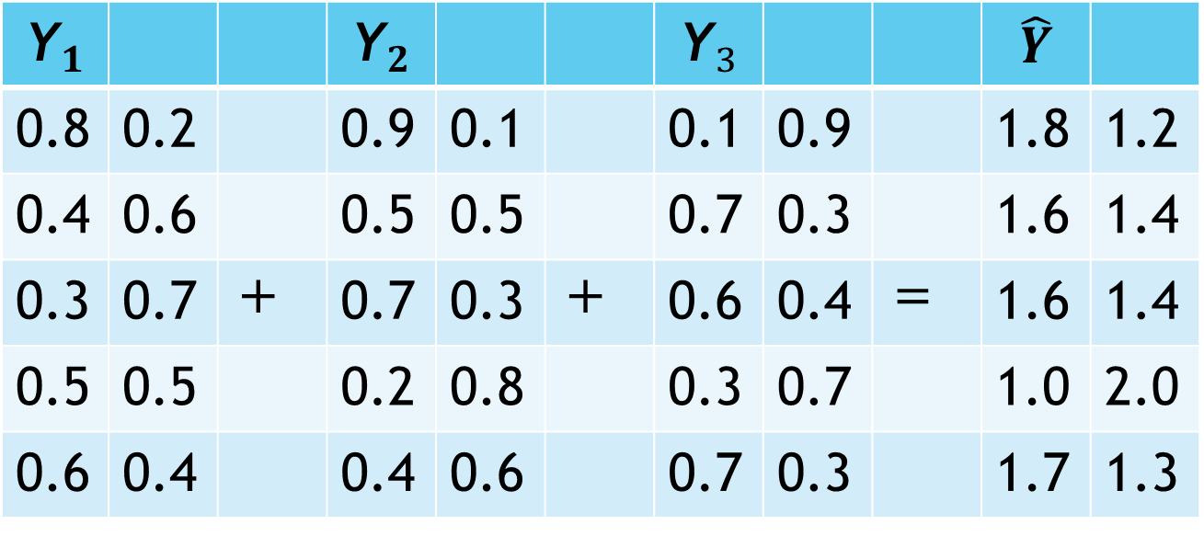
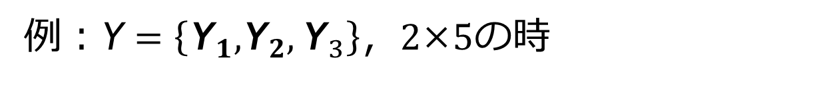
実験2の適応度
例：$\text{Y}=\left\{{\text{Y}}_{1}\text{,}{\text{Y}}_{2},{\text{Y}}_{3}\right\}$，2×5の時
$${\text{Y}}_{1}$$ |  |  | $${\text{Y}}_{2}$$ |  |  | $${\text{Y}}_{3}$$ |  |  | $$\hat{Y}$$
0.8 | 0.2 |  | 0.9 | 0.1 |  | 0.1 | 0.9 |  | 1.8 | 1.2
0.4 | 0.6 |  | 0.5 | 0.5 |  | 0.7 | 0.3 |  | 1.6 | 1.4
0.3 | 0.7 | ＋ | 0.7 | 0.3 | ＋ | 0.6 | 0.4 | ＝ | 1.6 | 1.4
0.5 | 0.5 |  | 0.2 | 0.8 |  | 0.3 | 0.7 |  | 1.0 | 2.0
0.6 | 0.4 |  | 0.4 | 0.6 |  | 0.7 | 0.3 |  | 1.7 | 1.3

Slide 37
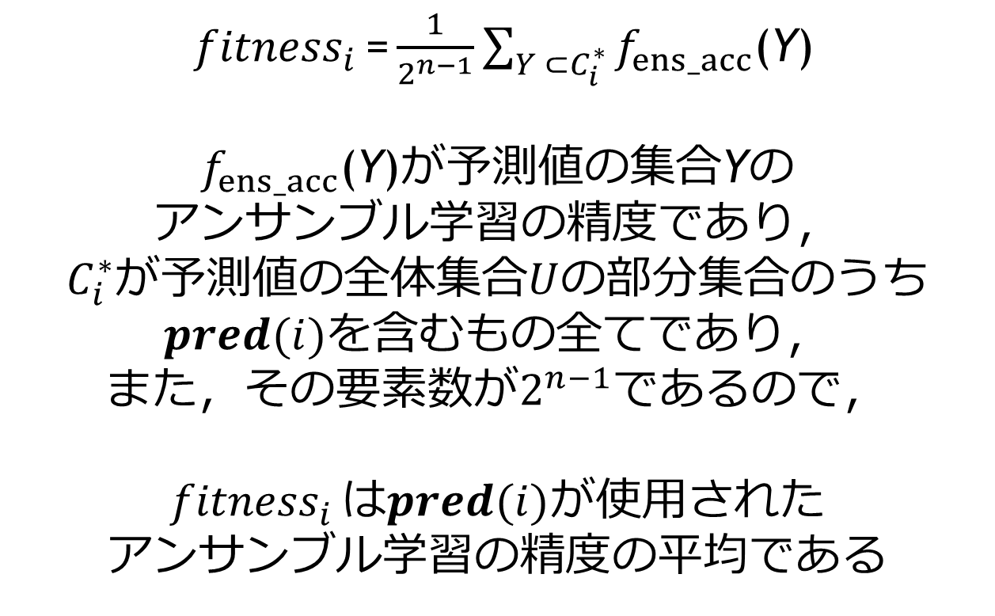
実験2の適応度
${fitness}_{i }\text{=}\frac{1}{2^{n−1}}\sum_{Y ⊂C_{i}^{∗}}{f_{ens_acc}\text{(}\text{Y}\text{)}}$
$f_{ens_acc}\text{(}\text{Y}\text{)}$が予測値$の集合\text{Y}$の
アンサンブル学習の精度であり，
$C_{i}^{∗}$が予測値の全体集合$U$の部分集合のうち
$pred(i)$を含むもの全てであり，
また，その要素数が$2^{n−1}$であるので，
${fitness}_{i }$は$pred(i)$が使用された
アンサンブル学習の精度の平均である

Slide 38
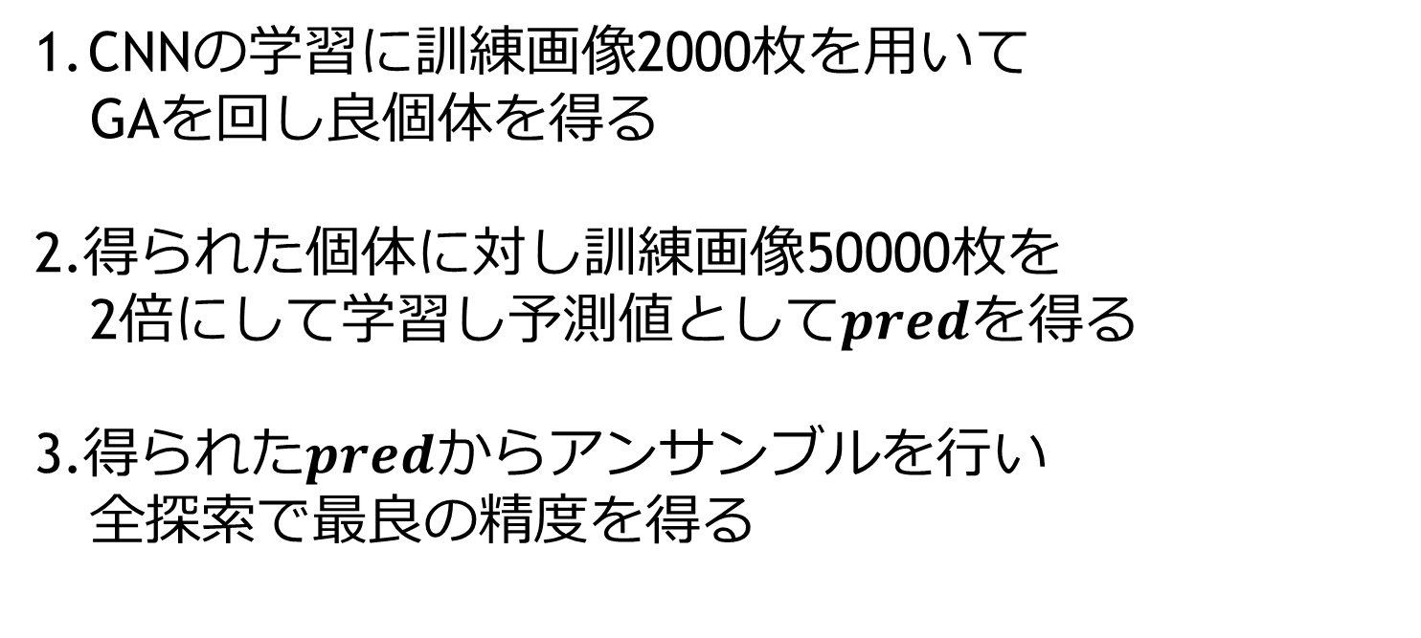
実験の流れ
CNNの学習に訓練画像2000枚を用いて
GAを回し良個体を得る
2.得られた個体に対し訓練画像50000枚を
2倍にして学習し予測値として$pred$を得る
3.得られた$pred$からアンサンブルを行い
全探索で最良の精度を得る

Slide 39
実験
予備実験
Cifar10(50000枚)
学習済みCNNを用いて時間削減
CNN
One-hotベクトル(10次元)

Slide 40
実験
予備実験
optimizer | Adam
Learning rate | 0.001
Loss function | Categorical Crossentropy
Batch size | 128
Epochs | 250
得られたAccuracy0.8475を
Base_lineとする

Slide 41
実験1
Cifar10(2000枚)
DataAugment
Individual_
128枚
128枚
128枚
ミニバッチ128枚
ごとに2倍の
計4000枚に
拡張する
128枚
CNN
One-hotベクトル(10次元)

Slide 42
実験1
・GAによって得られた個体のうち
上位3個体および10個体について
アンサンブルの精度を求めた
・上位3個体については次の対照実験を行った

Slide 43
実験1 対照実験
Cifar10(50000枚)
DataAugment
DataAugment
DataAugment
Individual_
Individual_
Individual_
128枚
128枚
128枚
ミニバッチ128枚
ごとに6倍の
計300000枚に
拡張する
128枚
CNN
One-hotベクトル(10次元)

Slide 44
実験1 GAのパラメータ
個体数 | 20
世代数 | 50
交叉率 | 0.9
突然変異率 (強度，確率) | 0.06
突然変異率(順序) | 0.1

Slide 45
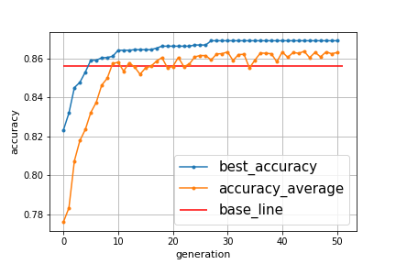
実験1 結果

Slide 46
最良値0.8691でbase_lineよりも2%以上増加
実験1 結果

Slide 47
実験1 アンサンブル結果
1st | 0.9044
2nd | 0.9006
3rd | 0.9037
アンサンブル | 0.9141
対照実験 | 0.8963

Slide 48
実験1 アンサンブル結果
他の個体を
合わせることで
さらに0.5%改善
1st | 0.9044 | 6th | 0.8642
2nd | 0.9006 | 7th | 0.8608
3rd | 0.9037 | 8th | 0.8565
4th | 0.8386 | 9th | 0.8740
5th | 0.8541 | 10th | 0.8596
アンサンブル |  | 0.9205

Slide 49
実験2
・アンサンブル学習を見据え
以下の要素を追加
多様性維持

Slide 50
実験2
・アンサンブル学習を見据え
以下の要素を追加
多様性維持
順序の染色体が
同一であるものを
2つ以下になるように
突然変異させる

Slide 51
実験2
世代X
世代X+1
Individual_1
Individual(1)
Individual(1)
fitness(1)
Individual_2
Individual(2)
Individual(2)
Fitness(2)
多様性維持
Individual_n
Individual(n)
Individual(n)
fitness(n)

Slide 52
実験2 GAのパラメータ
個体数 | 15
世代数 | 40
交叉率 | 0.9
突然変異率 (強度，確率) | 0.06
突然変異率(順序) | 0.1

Slide 53
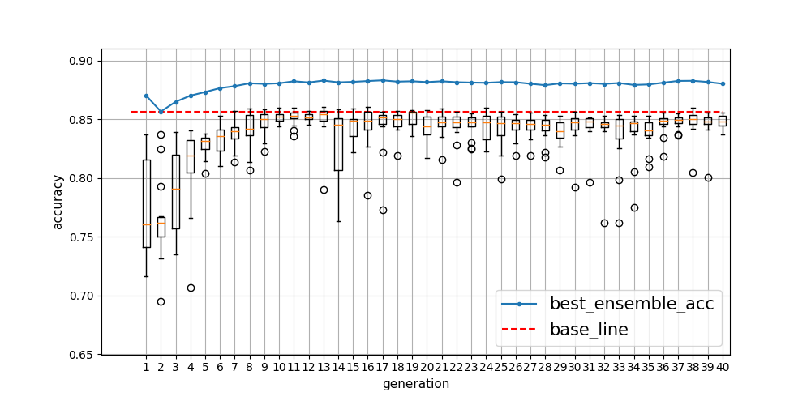
実験2 結果

Slide 54
実験2 結果
ほとんど横ばいで
あまり精度の改善が
見込めない

Slide 55
実験2 結果(訓練画像全て使用)
1st | 0.8723 | 9th | 0.8521
2nd | 0.8769 | 10th | 0.8684
3rd | 0.8787 | 11th | 0.8738
4th | 0.8778 | 12th | 0.8817
5th | 0.8787 | 13th | 0.8809
6th | 0.8727 | 14th | 0.8755
7th | 0.8782 | 15th | 0.8755
8th | 0.8719 | ensemble | 0.9048

Slide 56
実験2 結果(訓練画像全て使用)
1st | 0.8723 | 9th | 0.8521
2nd | 0.8769 | 10th | 0.8684
3rd | 0.8787 | 11th | 0.8738
4th | 0.8778 | 12th | 0.8817
5th | 0.8787 | 13th | 0.8809
6th | 0.8727 | 14th | 0.8755
7th | 0.8782 | 15th | 0.8755
8th | 0.8719 | ensemble | 0.9048
実験1では0.9205であったので実際精度の改善について
今回の実験設定では
よくないことが分かる

Slide 57
発表の流れ
１．はじめに
２．要素技術
３．データセット
４．実験
５．まとめと今後の課題

Slide 58
まとめ
AutoAugmentの動作確認ができ，
アンサンブル学習に利用できる
見込みがあることが分かった
適応度にアンサンブル学習の平均値をとることで多様性の維持を行えた一方，精度としてはあまりよくない
ものとなった

Slide 59
今後の課題
一般的なGAではより世代数個体数ともに多いため，パラメータを改良するとともに時間削減も考える
遺伝子型的な多様性の維持ではなく，
意味的な多様性の維持を行えるよう
アルゴリズムや適応度関数を改良する

Slide 60
実験2 結果(最良値:13世代目)
1st | 0.8605 | 9th | 0.8462
2nd | 0.7899 | 10th | 0.8574
3rd | 0.8512 | 11th | 0.8440
4th | 0.8560 | 12th | 0.8543
5th | 0.8547 | 13th | 0.8487
6th | 0.8513 | 14th | 0.8487
7th | 0.8574 | 15th | 0.8556
8th | 0.8587 | ensemble | 0.8828

